Slide 1
HOJA DE ENTRADA DE SERVICIO (HES)

Slide 2
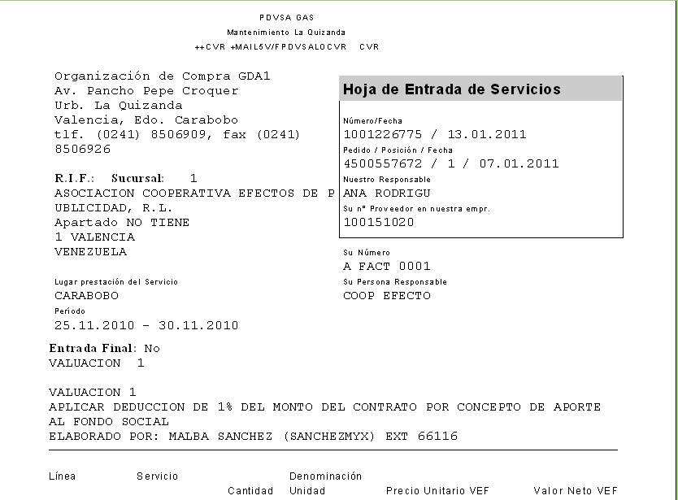
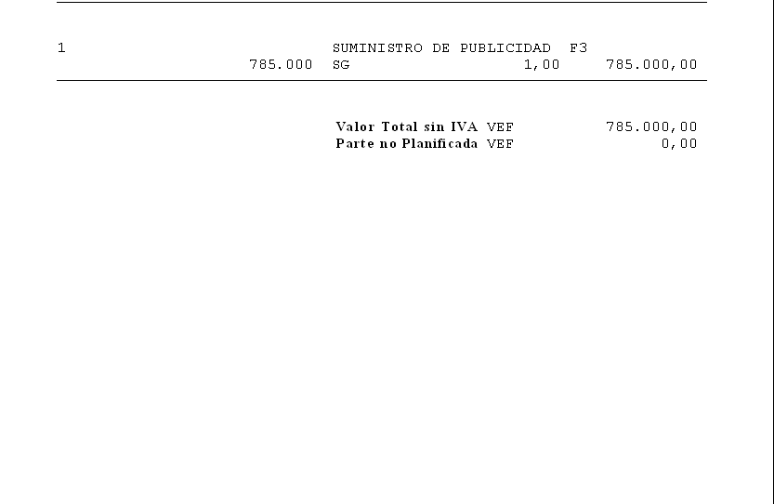

Slide 3
AVISO DE PAGO

Slide 4
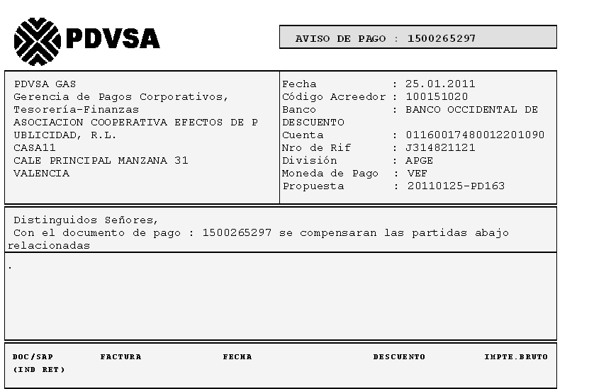
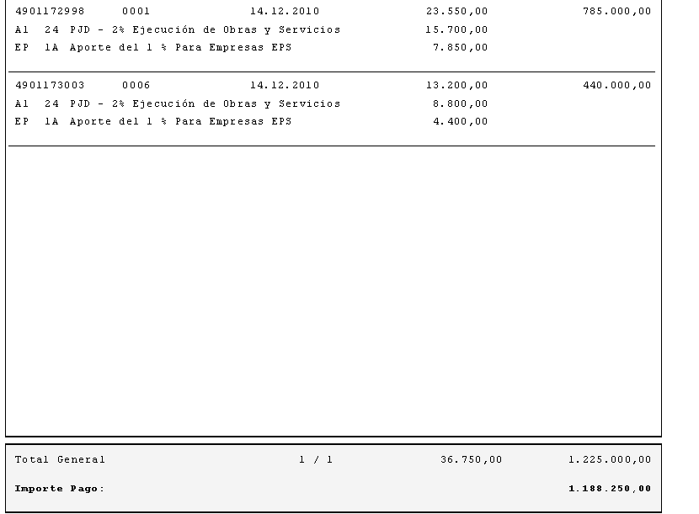

Slide 5
HOJA DE ENTRADA DE SERVICIO (HES)

Slide 6
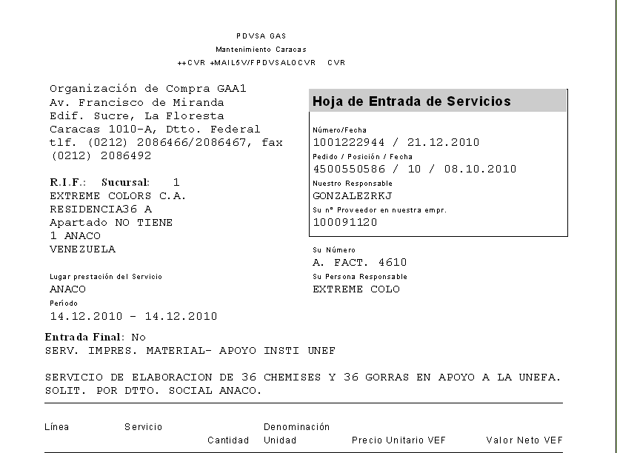
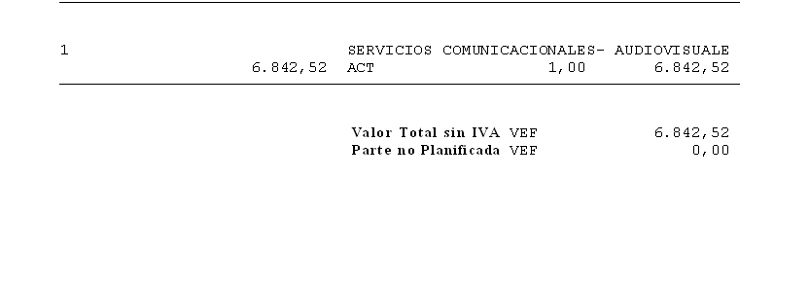

Slide 7
AVISO DE PAGO

Slide 8
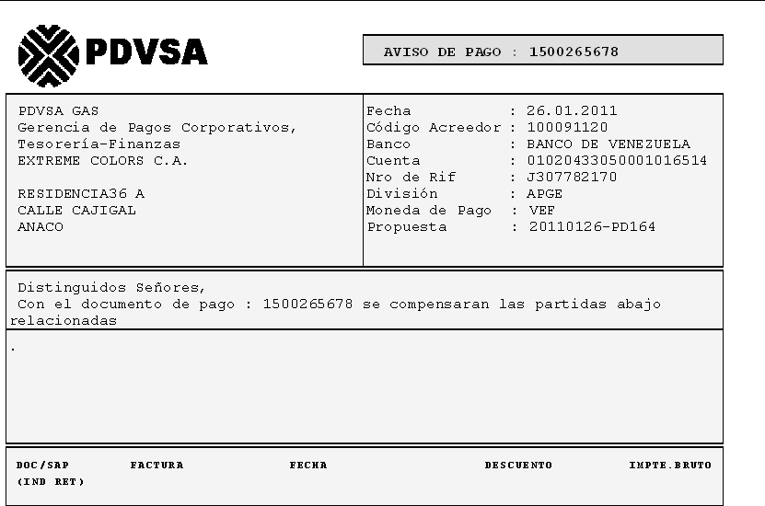
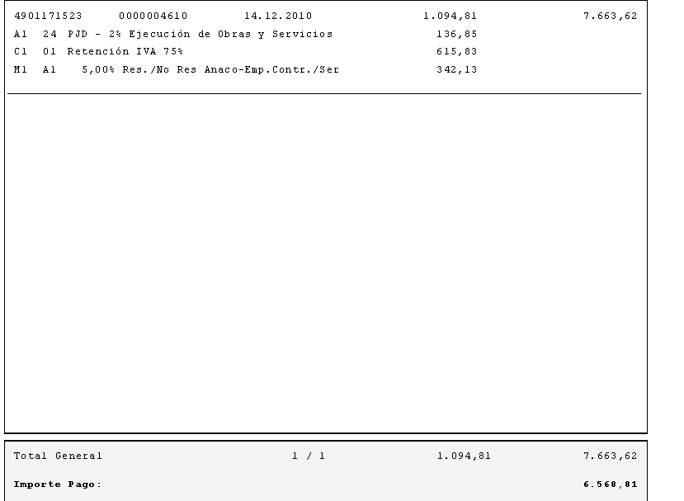

Slide 9
COMPROBANTE DE RETENCIÓN IVA

Slide 10
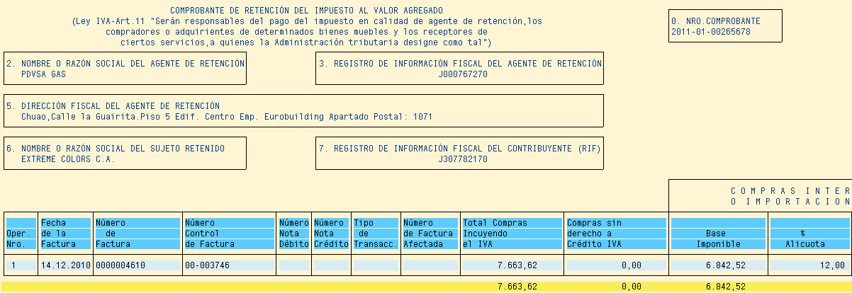
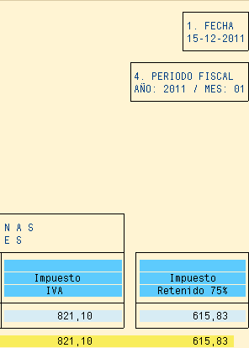
5

